Slide 1


精确定位大脑的“GPS”
脑立体定位技术
汇报人：杨贺旻
2026.1.16

Slide 2
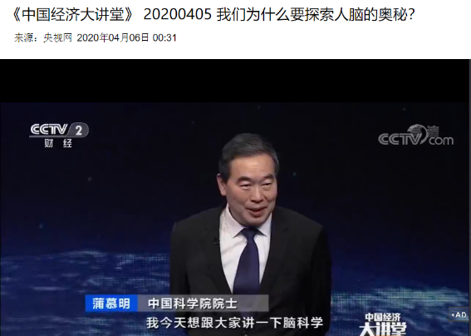
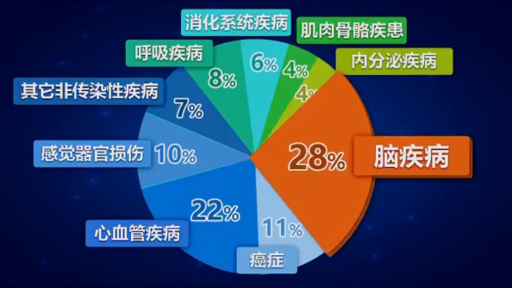
背景
据世界卫生组织的统计，包括各种神经类和精神类疾病在内的脑相关疾病，是所有疾病里社会负担最大的，占到了28%，超过了心血管疾病，也超过了癌症。
根据《全球疾病负担研究》显示，5岁以下婴幼儿中每49.5人就有1人患有脑相关疾病，如自闭症、多动症、发育障碍等。在中国，早产儿筛查异常率高达18%。
因此，重大脑疾病的诊断和干预，是未来脑科技领域一项非常重要的研究内容。

Slide 3
人类脑计划（Human Brain Project，HBP）
脑是支配人的一切生命活动的最高中枢，也是一切思维活动的物质基础，是人体内外环境信息获得、存储、处理、加工和整合的中枢。通过对大脑结构和功能的深入了解不仅有重大的科学价值，同时对于神经系统疾病的诊断、治疗和治愈手段的发展有着重大临床意义。
近二十年来，脑科学已成为全世界科学研究的热点，世界各国已将脑方面的研究上升至国家战略。
2013年1月，欧盟宣布开展为期十年的“人类脑计划”，提出从大脑仿真出发，将信息技术和生命科学结合，整合海量生物医学数据进行仿真模拟，力图在认识脑、治疗脑疾病和类脑计算三个方面取得突破。
2013年4月，美国启动脑科学研究计划，旨在探索人类大脑工作机制、绘制脑活动全图、开发针对目前无法治愈的大脑疾病的新疗法。
2014年10月，日本也宣布脑科学研究计划，主要研究精神病和神经性疾病的诊断治疗方法。
Notes:
大概在10年前，我们全球启动了人类脑计划

Slide 4
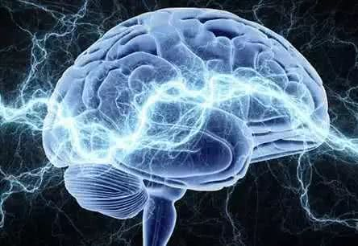
背景
中国脑计划
脑科学与类脑科学研究”（Brain Science and Brain-Like Intelligence Technology）推进对人类大脑近千亿神经元的理解，加深对感知、行为和意识的研究。
三大发展方向：
理解脑：阐明脑认知功能的神经基础和工作原理以建立和发展人工智能技术为导向的类脑研究。
保护脑：促进智力发展，防止大脑的衰退以及脑疾病的产生。
模拟脑：研发类脑计算方法和人工智能系统。
Notes:
65岁以上的老人 印度和中国对比
据国际阿尔茨海默症协会（ADI）发布的报告，到2050年，全球患有阿尔茨海默症的人数将增加至1.315亿人，这是一个非常可怕的数字，不但老龄化程度加剧，而且老年人患病也在增多

Slide 5
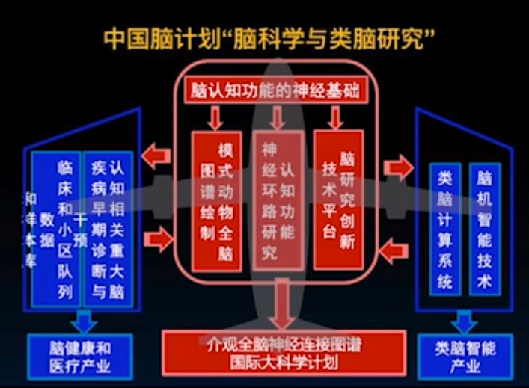
背景
“一体两翼“
人类认知的神经基础(理解脑)为主体和核心 (一体)；
其中一翼是大力加强预防、诊断和治疗脑重大疾病的研究(保护脑);
另一翼通过计算和系统模拟推进人工智能的研究(模拟脑)。
Notes:
接下来，我们来看一下脑立体定位技术是怎样协助我们来探索大脑的秘密以及进一步研究脑相关的疾病的

Slide 6
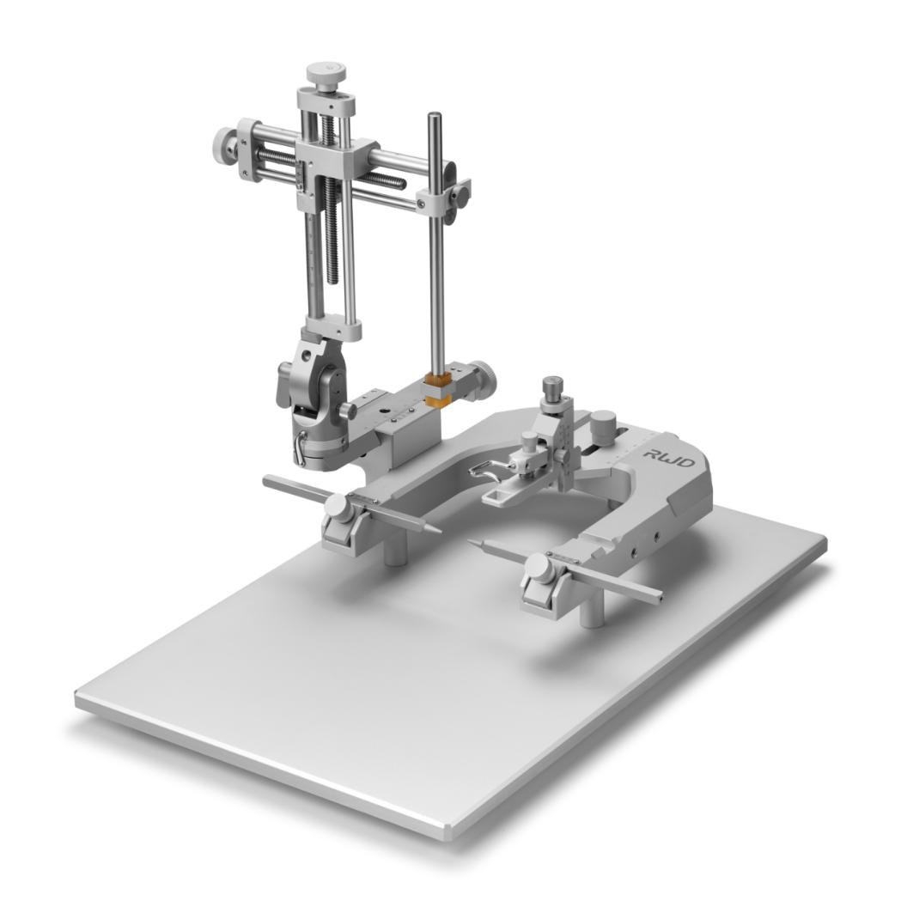
概念
脑立体定位技术（stereotactic technique）是一种用于操纵活体动物大脑的方法，可以精确确定脑结构特定位置的技术，对准特定的脑部位进行刺激、损伤或注射药物。常用于实验神经心理学和脑神经外科的手术，已成为研究脑结构和功能必不可少的工具。

Slide 7
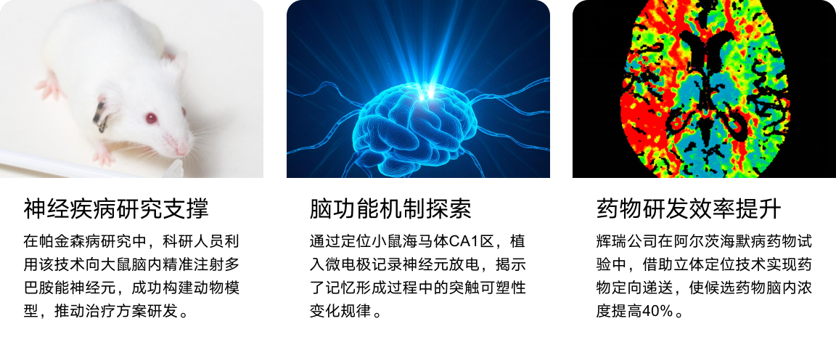
应用

Slide 8
应用
哺乳动物的大脑是所有器官中最复杂的一部分，结构上分为很多区域和核团，在需要对某个特定核团进行研究的时候就需要通过脑立体定位技术对其进行精确定位和操作。
核团微量注射
核团的刺激或损毁
脑电记录
Notes:
主要应用有：核团微量注射；电位引导；核团的刺激或损毁。核团微量注射（包括脑室注射）是最为常见的应用，一是因为对于区域和核团精确定位的要求，二是由于血脑屏障的存在，很多药物无法直接通过口服或者注射作用于大脑。

Slide 9
应用
因为对于特定区域和核团精确定位的要求
核团微量注射
由于血脑屏障的存在，很多药物无法直接通过口服或者注射作用于大脑
射频毁损：45℃ 60s的可逆性损毁；75℃ 60s的不可逆性损毁
核团的刺激或损毁
脑电记录
膜片钳技术记录神经元电活动
Notes:
主要应用有：核团微量注射；电位引导；核团的刺激或损毁。核团微量注射（包括脑室注射）是最为常见的应用，一是因为对于区域和核团精确定位的要求，二是由于血脑屏障的存在，很多药物无法直接通过口服或者注射作用于大脑。

Slide 10
应用
脑立体定位仪是神经环路研究、神经系统性疾病（阿尔兹海默症、亨廷顿症、帕金森等）、神经药理等领域内的重要研究设备，用于对神经结构进行定向的注射、刺激、破坏、记录等操作。
帕金森氏病动物模型
脑缺血模型
癫痫动物模型
脑内神经干细胞移植模型
脑内肿瘤模型
学习记忆模型
Notes:
，可用于帕金森氏病动物模型建立，癫痫动物模型建立，脑内肿瘤模型建立，学习记忆，脑内神经干细胞移植，脑缺血等研究。

Slide 11
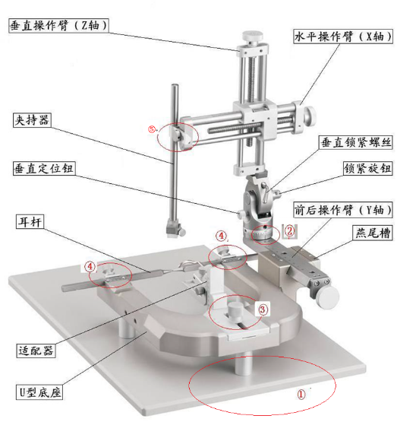
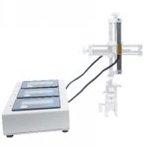
基本结构
底座
操作臂: 三维操作臂、二维操作臂
适配器:大鼠、小鼠、兔子、猴、猪、猫
耳杆: 大鼠、小鼠、大动物
夹持器: 套管类、电极类、管状
数显模块：三维数显模块、二维 数显模块
⑥

Slide 12
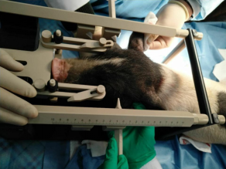
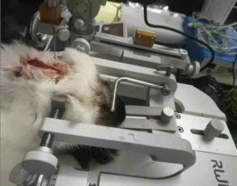
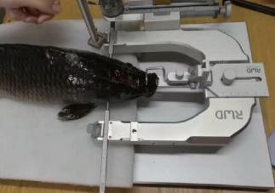
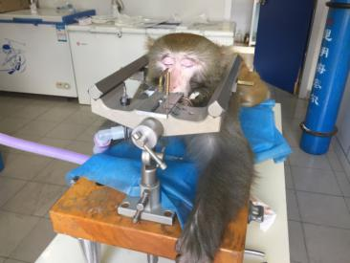
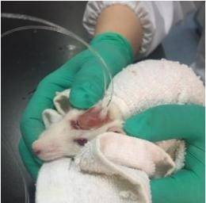
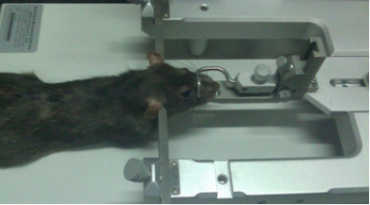
动物种类
脑立体定位仪种类丰富，可用于大小鼠、兔子、猴、鱼、猪等不同种类动物

Slide 13
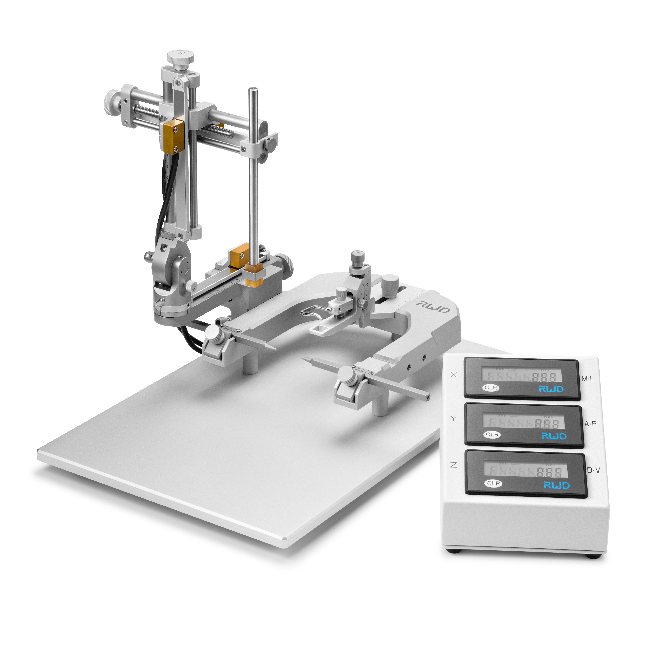
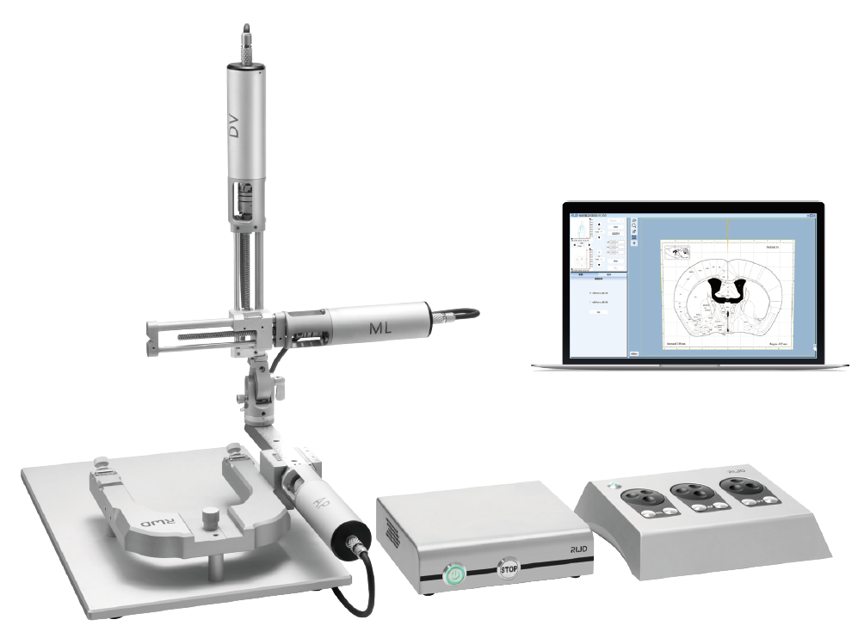
仪器-多种精度可选
可根据实验需求选择不同精度定位仪
标准型-精度100μm
数显型-精度10μm
全自动型-精度1μm

Slide 14
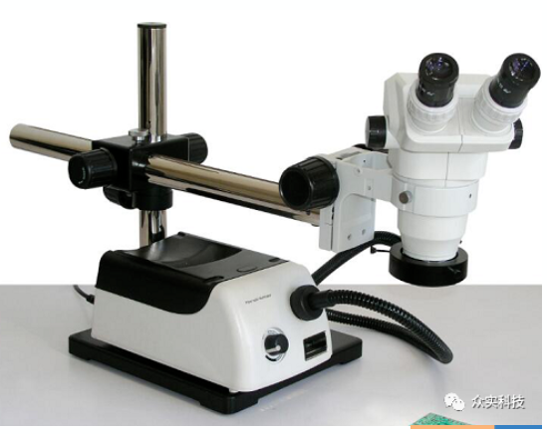
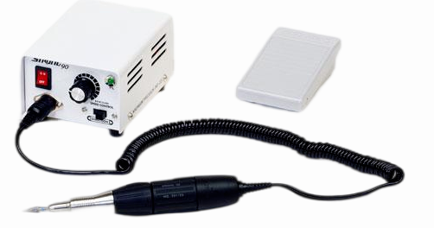
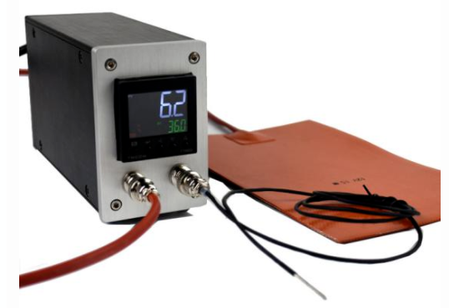
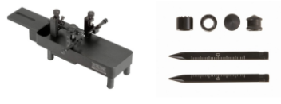

相关配件
精密手术显微镜
高速颅骨钻
适配器、耳杆和鼻夹
动物体温维持仪
Notes:
精密手术显微镜,是一种轻便的高质量手术显微镜，具有方便的角度调整臂和极佳的物体焦距，在保证位置精确的前提下提供了方便的可移动性和必要的可操作性。确保了仪器具有锐利的图像对比度和广阔的视野。
高速颅骨钻主要用于动物的开颅手术，颅钻由调速旋钮进行无级调速,开颅做的更好
动物体温维持仪具有测温、控温和电加热功能，用于维持试验动物正常体温
各种规格的适配器 适合小鼠，大鼠，初生鼠等，耳杆的高度可以独立调节以适应颅骨，耳杆上面有刻度，刻度显示耳杆垂直位置，左右两侧要保持一致，牙杆和鼻夹可以固定鼻子

Slide 15
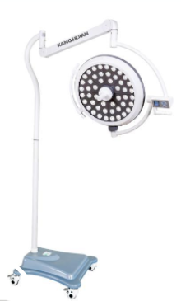
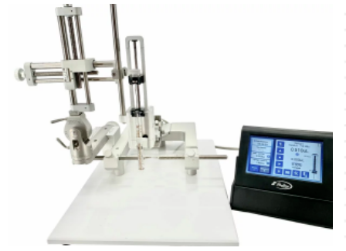
相关配件
微量注射泵
手术无影灯
Notes:
液体直接通过注射器流入，注射器直接固定在泵头上，用针注射到脑区或组织中，注射量根据实验所需
手术无影灯满足实验所需的照明需求

Slide 16
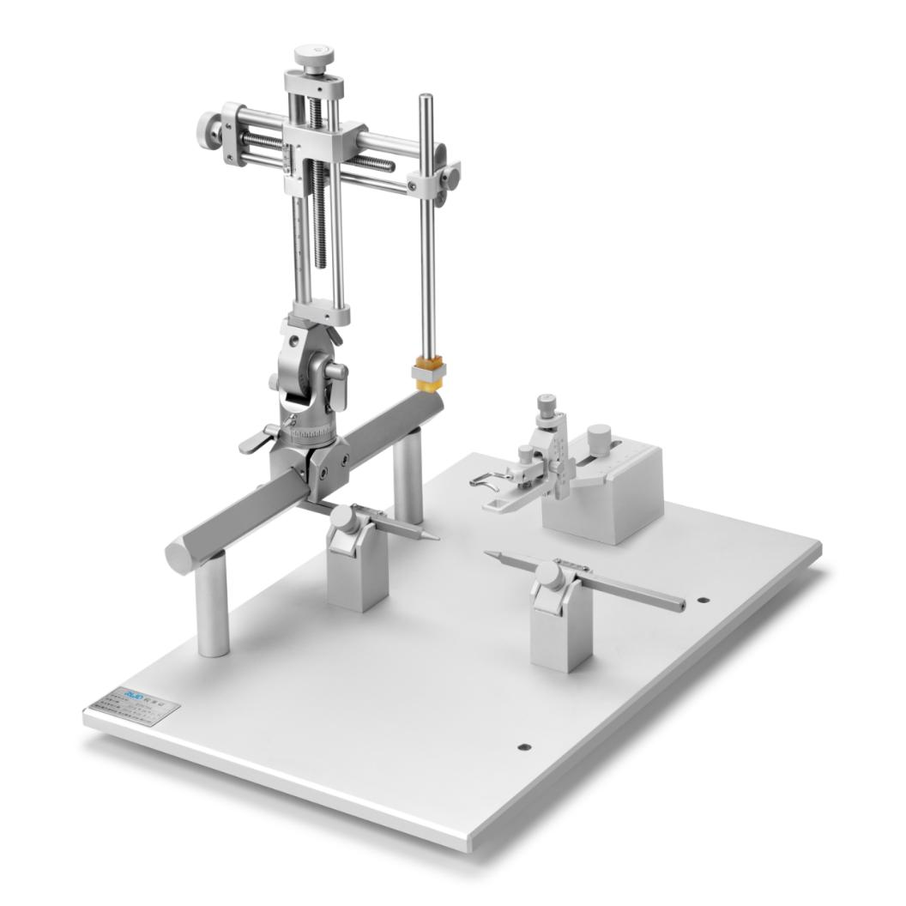
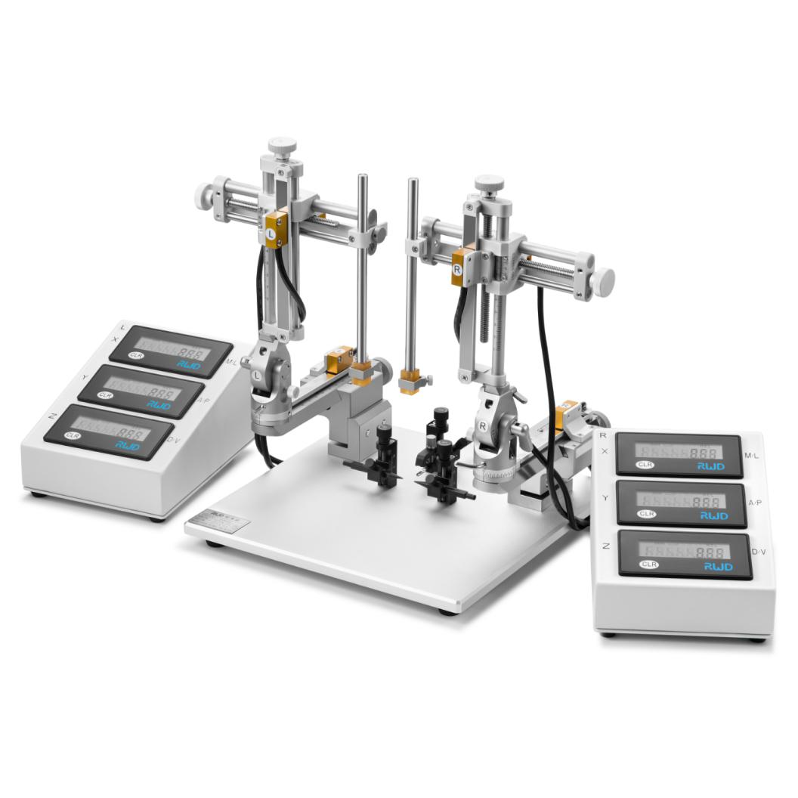
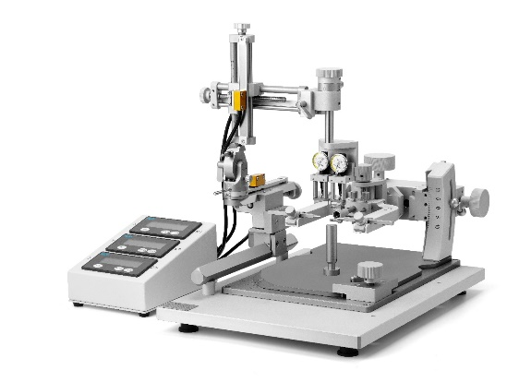
脑立体定位仪-种类
数显型：
数显模块，
位移分辨率10μm，
较标准型精度高
全自动：
运行精度1μm，
内置脑图谱和三大自动
化程序
滑轨型：
AP轴滑轨，
量程200mm，
实验操作空间更大
标准型
轻便型：
鼻夹和耳杆高度可 调节，便于调节颅骨水平
旋转型：便于调节颅骨水平

Slide 17
71000全自动脑立体定位仪
71000全自动脑立体定位仪一款自动化、智能化的脑立体定位仪。
电机精确控制步进，可自动化运行，减少人为操作带来的误差，解放双手，节省人工成本。
内置大小鼠脑图谱和常用实验任务模块，更加方便和直观的进行脑立体定位。

Slide 18
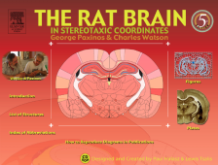
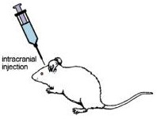

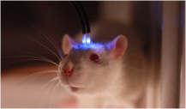
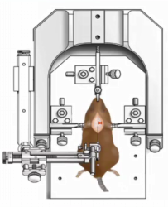
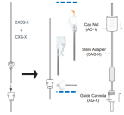



脑立体定位仪— 步骤
① 找坐标
脑图谱（脑内的地图）
颅内注射
陶瓷插针（光纤）植入光刺激
微透析活性微量取样
电生理神经元动作电位记录
③ 颅内实验操作
注射、刺激、破坏、记录等
② 定位坐标
脑立体定位仪定位3D坐标

Slide 19
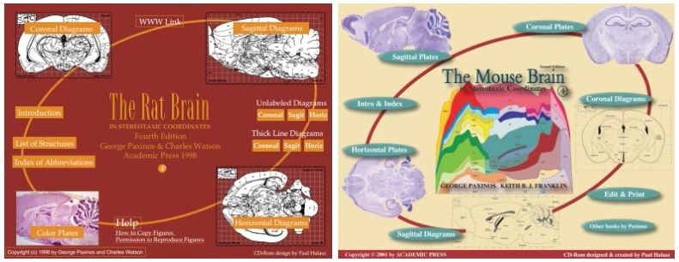
脑立体定位图谱
大鼠脑立体定位图谱-中文版：
http://anatomy.fmmu.edu.cn/atlas1.pdf
大鼠脑立体定位图谱-英文版：
http://anatomy.fmmu.edu.cn/atlas2.PDF
小鼠脑立体定位图谱-英文版http://anatomy.fmmu.edu.cn/atlas3.pdf
发育期小鼠脑立体定位图谱-英文版：http://anatomy.fmmu.edu.cn/atlas4.pdf
Notes:
确定目标核团的坐标时，我们往往是参考文献上已有的坐标，然而却发现仅根据文献上的坐标去定位核团往往达不到理想的定位效果，所以我们要参考脑定位图谱，了解所需的目标核团的大小和形状，这样在进行病毒注射的时候，才能做到有的放矢
根据研究目的和小鼠种类不同，分别选择对应的不同的脑立体定位图谱，像给出的大鼠 小鼠 发育期小鼠。在选择了正确的图谱后，动物的体重应该和图谱尽量一致，例如：雄性SD大鼠，290g左右的海马脑区，就可以确定具体的位置。

Slide 20
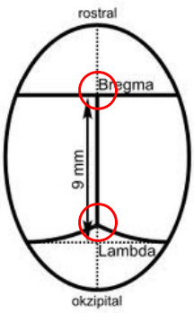
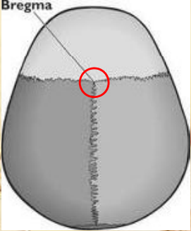
查找目标核团的坐标
前囟（Bregma）：位于冠状缝和矢状缝的交界处
人字缝尖（lambda）：位于后囟人字缝与矢状缝的交汇点
Notes:
脑立体定位的中线旁开坐标以及深度坐标就是根据颅骨水平位来确定的（也就是前囟-人字点、人字点-对耳线两个平面来确定的
深度坐标（颅骨下多少mm）
核团左右坐标（中线旁开多少mm
核团的前后坐标（正值代表前囟前，负值代表前囟后，前囟是骨缝冠状缝和矢状缝的交点
从而较精准的确定好XYZ轴的坐标

Slide 21
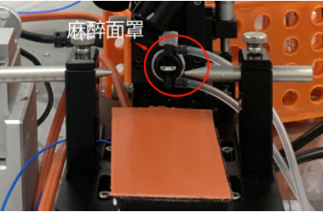
实验前准备
脑立体定位仪，常规手术器械，颅骨钻，微量注射器，干棉球，1%的戊巴比妥钠，生理盐水，1ml注射器，实验用鼠
术前准备
用麻药如戊巴比妥钠、水合氯醛（腹腔注射）或异氟烷/氧气混合气体将动物麻醉，麻醉程度适中。
建议有条件最好用气体麻醉装置持续给药，手术效果最好，而且动物死亡率最小。
麻醉
剃毛
待小鼠完全麻醉后，用剃毛器将小鼠头部毛发剃除干净
Notes:
麻醉完成之后将小鼠固定在定位器适配器上，适配器的鼻夹上有一个连接在麻醉机上的麻醉面罩，这样可以保证小鼠后续实验过程中就可以一直吸入麻醉，并可以根据小鼠手术过程中的呼吸状态实时调整麻药浓度和供氧速率等。
比如当小鼠呼吸慢而深的时候，提示麻醉太深，需要减小麻药浓度，增大供氧；而当手术过程中小鼠会因为感到疼痛而摆动的时候，说明麻醉强度不够，就需要增大麻药浓度；理想的麻醉状态是小鼠呼吸均匀、快而浅。

Slide 22
精确定位大脑的“GPS”
脑立体定位技术（二）
汇报人：杨贺旻
2026.2.13

Slide 23
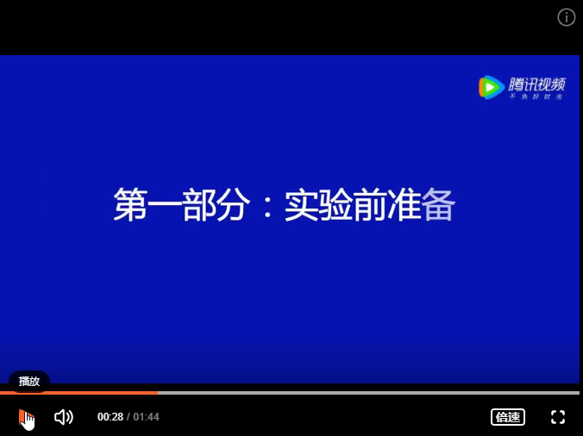
实验前准备
术前准备
麻醉
剃毛

Slide 24
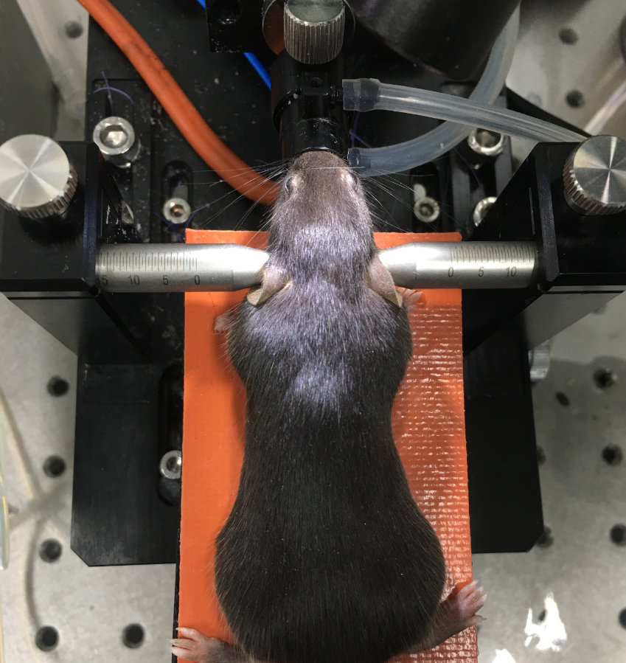
手术
固定头颅：先将一侧耳棒轻轻插入外耳道，碰到骨性外耳道底后固定耳棒，继之同样插入固定另一耳棒，检查鼠头部固定是否稳定，松斜，两侧耳棒刻度是否对称，轻移耳棒使两侧刻度一致头位完全居中，再次固定耳棒；
固定上颌：将大鼠的上门牙塞进上齿固定板的槽内，旋紧螺丝。从各方向推压动物头部，均不应出现移动。通过定位针的测量调节前后囟在同一矢状线上，并使前囟(Bregma)和后囟(Lambda)尽量处于同一水平面上，检查是否固定好的标准主要有三个：鼻对正中、头部不动、提尾不掉。
固定

Slide 25
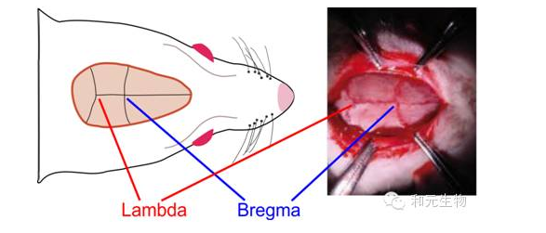
手术
依次用碘伏和75%酒精对头顶皮肤进行消毒，之后用眼科剪沿中间位置剪开头部皮肤（长约0.8 cm）
去除颅骨表面的结缔组织并用双氧水擦拭，暴露出前囟、后囟
暴露头骨
用颅骨钻在注射位点处轻磨颅骨，将颅骨打薄，当颅骨出现裂缝的时候，用医用注射器的针头小心挑破，防止损伤，如果在此过程中有出血，可以用很小的医药棉球拉成长条形将血吸走，钻孔时一定要控制好力度，否则在钻通颅骨后不小心将钻头进入脑组织，造成严重损伤。
钻孔
Notes:
利用定位仪，保证前囟(Bregma，X=0,Y=0,Z=0)和后囟处于同一水平面上(X、Z值相差皆小于0.1)；
脑内核团定位，根据脑图谱，确定待注射脑区的位置参数，包含离前卤和后卤点的距离以及核团深度，例如内侧前额叶皮层mPFC)的位置是：前卤向后1.96mm,中线往左或往右0.42mm，深度向下1.62mm；
利用定位仪找到要注射病毒的位置，用Marker笔或定位针在颅骨上做好标记；

Slide 26
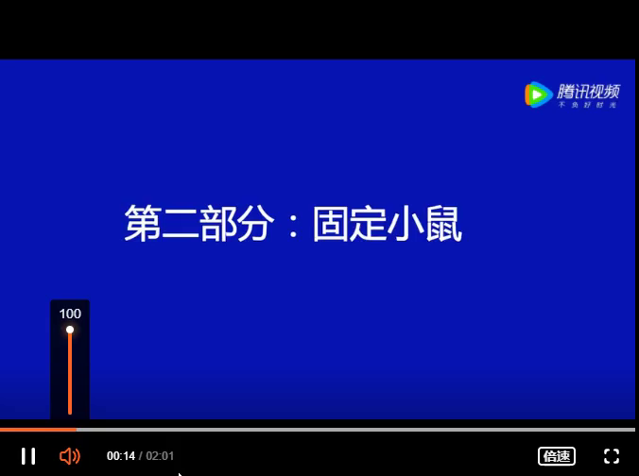
手术
固定
暴露头骨
钻孔

Slide 27
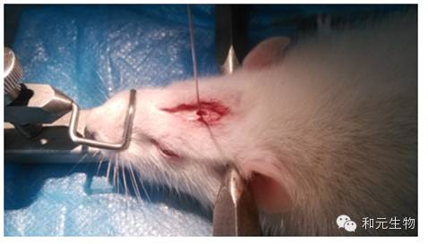
手术
用PBS冲洗微量注射器3~5次（每次吸取5 μl）；
吸取病毒：先吸取1μl空气，再吸取1 μl病毒（在空气中测试一下注射器是否通畅）；
将微量注射器固定在脑立体定位仪上，并与微量注射泵相联，将微量注射器针头经颅骨钻孔处垂直插入脑内目标位置，启动微量注射泵开始注射（注射速度为0.2ul/min），注射完成后，留针10min左右，缓慢抽出注射器针头，一方面让病毒扩散，一方面防止病毒随着针拔出而漏出核团。
病毒注射
注射针完全拔出来后将头皮缝合。
实验结束后，将大鼠放在温度合适（25℃左右）的地方（如恒温加热板）恢复，等大鼠清醒即可放回笼子中。
缝合
Notes:
缝合注射针完全拔出来后将头皮缝合；
实验结束后，将大鼠放在温度合适（25℃左右）的地方（如恒温加热板）恢复，等大鼠清醒即可放回笼子中

Slide 28
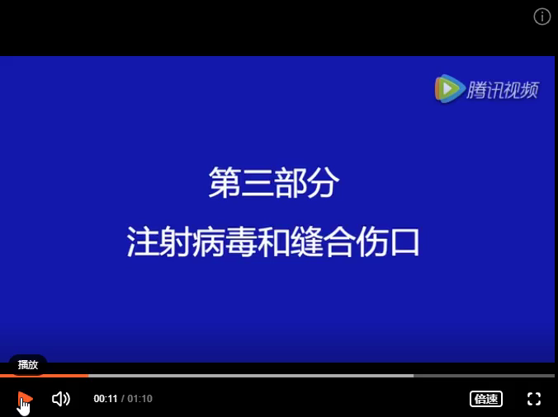
手术
病毒注射
缝合
动物复苏

Slide 29
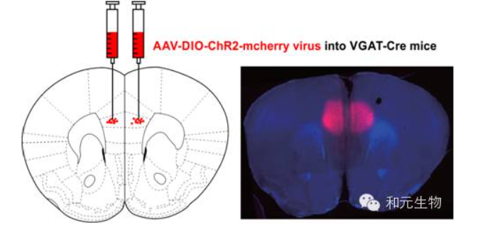
手术后
病毒在注射几天后，即可用免疫组织化学实验检测表达情况，然后可以进行行为学分析。神经系统一般是病毒注射后4-5周取材、切片、观察病毒的表达。
.
检测病毒的表达
AAV-DIO-ChR2-mCherry病毒在小鼠内侧前额叶皮层的表达
Notes:
检测病毒的表达
（AAV的表达至少需要2周左右的时间

Slide 30
注意事项
脑立体定位注射位点精确性要求高，坐标需精确，在正式病毒注射实验前可注射蓝墨水等染料确认注射坐标是否正确；
调平的质量保证了脑区注射点的准确性，确保在开始注射前调整前囟和后囟点位于同一水平面，两点连线左右相同距离的点也处在同一水平面；
操作过程中动作要轻柔，不要盲目用力或暴力操作，避免造成脑损伤、注射器针头折弯等影响实验。
Notes:
注意事项

Slide 31
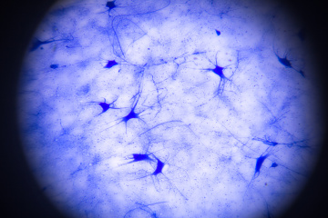
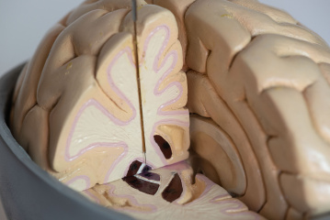
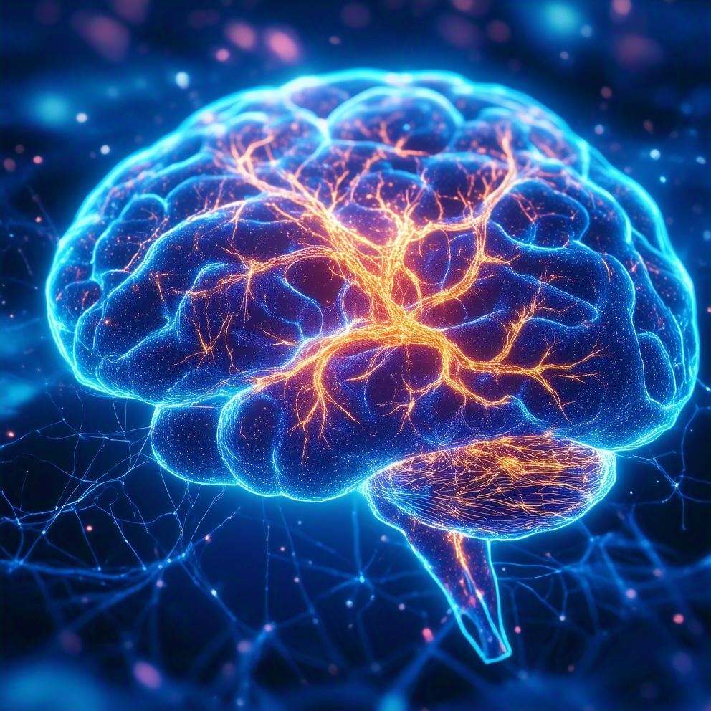
应用
脑区功能定位研究
神经疾病模型构建
神经环路调控实验
通过脑立体定位技术向大鼠特定脑区注射神经示踪剂，如在海马体植入微电极，可精准记录神经元放电模式，助力记忆机制研究。
利用该技术向小鼠纹状体注射6-羟基多巴胺建立帕金森病模型，通过靶向损毁多巴胺能神经元，模拟疾病病理特征用于药物测试。
在猕猴大脑前额叶皮层进行光遗传病毒注射，结合立体定位光刺激，可观察其对决策行为的影响，解析神经环路作用机制。
Notes:
注意事项

Slide 32
如果脑立体定位注射核团有难度怎么办？
有一些核团很小，或者深度很深，或者想要研究神经发育，往往都是胚胎小鼠，无法进行脑立体定位注射，这样的难注射核团怎么办？我们可以使用跨血脑屏障型AAV病毒，只要一针注射到小鼠的腹腔或者尾静脉，AAV病毒就可以自己跨越血脑屏障，并点亮整个脑区，规避掉脑立体定位注射的难题。

Slide 33
脊髓注射
脊髓注射是脊髓神经节段感染常用的注射方法。
术前准备
麻醉：小鼠称重后腹腔注射1%的戊巴比妥（剂量为80mg/100g体重），放置于饲养笼内，约5~10 min；
待小鼠完全麻醉后，剔除小鼠背部毛发，眼部涂抹金霉素软膏以保持湿润。
麻醉
背部皮肤消毒，用一次性手术刀片划开其背部（约在小鼠俯卧时背部隆起最高处）皮肤，暴露其椎骨；
b.将小鼠脊椎固定在立体定位仪上，确保稳定，用镊子去除覆盖在椎间隙上的肌肉和硬脊膜，可见白色的脊髓。
脊髓暴露及固定

Slide 34
脊髓注射
清洗注射器：用PBS冲洗微量注射器3~5次（每次吸取5 μl）
吸取病毒：先吸取0.5μl空气，再吸取适量病毒
将微量注射器固定在立体定位仪上并移至脊髓表面，待其刚好接触脊髓表面时，以45°倾斜插入脊髓内，注射完毕后，留针10min左右将针头完全退出。
病毒注射
将小鼠从立体定位仪上取下，对创口消毒后，将背部皮肤缝合并再次消毒；
将小鼠放回饲养笼（可在旁边放置电暖器），待其苏醒。
动物复苏
Notes:
麻醉：将小鼠用异氟烷快速麻醉后，放置于操作台面上，将其口鼻置于连同麻醉系统的软管内，持续给异氟烷使其保持麻醉状态，并在小鼠眼部涂抹金霉素眼膏保护眼睛；
b.在小鼠的脊柱注射目标位置下方放置一15ml离心管，使其拱起，用剃毛器将拱起部位毛发剃去。

Slide 35
鞘内注射
当感染整个脊髓时，脊髓定点注射的方法便不再适用，这时就需要用鞘内注射。
术前准备
麻醉：将小鼠用异氟烷快速麻醉后，放置于操作台面上，持续给异氟烷使其保持麻醉状态，
在小鼠的脊柱注射目标位置下方放置一个15ml离心管，使其拱起，用剃毛器将拱起部位毛发剃去。
麻醉
Notes:
当感染整个脊髓时，脊髓定点注射的方法便不再适用，这时就需要用鞘内注射

Slide 36
鞘内注射
对剃毛处皮肤进行消毒；
用微量注射器吸取适量病毒，用手触摸找到要注射的脊髓节段，对着两个棘突中间位置扎针，当小鼠尾部轻微上翘时表示成功插入髓鞘，此时固定针头，缓慢注入适量病毒（一般5~10ul）;
病毒注射完稍等片刻，拔出针头，用酒精棉球擦拭皮肤。
病毒注射
关闭气体麻醉系统，将小鼠放回饲养笼内（可在旁边放置电暖器），待其苏醒。
动物复苏

Slide 37
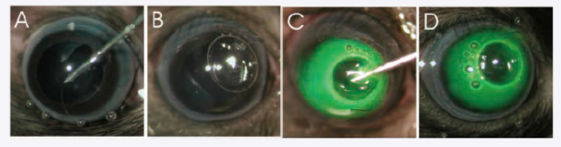
眼部注射
感染眼部神经细胞时，常用眼部原位注射。
术前准备
麻醉：小鼠称重后腹腔注射1%的戊巴比妥（剂量为80mg/100g体重），放置于饲养笼内，约5~10 min；
麻醉
用微量注射器吸取适量病毒备用；
取完全麻醉的小鼠置于台面上，并给予单一冷光源照射，左手按住头部，稍用力使其眼球部分突出，右手持微量注射器自角膜后缘1mm位置插入玻璃体腔内，针尖先垂直进入，随后倾斜，慢慢推注病毒（一般每只眼1~3ul）；
病毒注射完毕，慢慢抽出针头。
病毒注射
动物复苏
Notes:
眼部注射 感染眼部神经细胞时，常用眼部原位注射

Slide 38
尾静脉注射
当感染全身神经系统时常用尾静脉注射。
首先提取小鼠尾巴，将其放在鼠笼盖或手臂上，并进行适当安抚；
将小鼠装入固定器（可用50ml离心管改造）中，盖紧盖子，并使其尾巴朝外露出；
用酒精棉球擦拭小鼠尾巴，使其血管扩张（也可用热水、加热器等）。
固定
用1ml注射器吸取适量病毒；
将小鼠尾巴拉直使其红色静脉清晰可见，在距尾尖1/3处进针，缓慢注入病毒后拔出，用棉球按压注射点1min左右以止血。
病毒注射
动物恢复
将小鼠从固定器上取下，放回原饲养笼中。
Notes:
尾静脉注射

Slide 39
总结
注射方法 | 适用情况 | 优点 | 不足
脑立体定位注射 | 全脑或部分脑区感染 | 摆脱血脑屏障，感染位点特异，病毒用量少 | 操作复杂且难度大，对动物损伤较大，感染范围有限
脊髓注射 | 脊髓特定节段感染 | 感染位点特异，病毒用量少 | 操作复杂且难度大，对动物损伤较大，感染范围有限
鞘内注射 | 脊髓全部 | 可感染整个脊髓甚至脑部，对动物损伤小 | 病毒用量大，不能实现位点特异性感染
眼部注射 | 视网膜等 | 眼部特异性好，病毒用量少，损伤小 | 应用较局限，仅适用于眼部感染
尾静脉注射 | 中枢神经系统 | 操作简单，感染范围广，对动物无损伤 | 病毒用量大，无区域特异性，仅PHP.eB、PHP.B、9等跨血脑屏障血清型的AAV适用

Slide 40
Thank You !

